Slide 1


SEMESTRÁLNÍ ÚLOHA ALG1
SOUČET A SOUČIN POLYNOMŮ

Slide 2

ZADÁNÍ ÚLOHY
V bodech
zadám dva polynomy (stupeň a jednotlivé koeficienty)
program vyhodnotí jejich součet a součin
program má umožnit zpracování libovolného počtu dvojic polynomů
ukončí se v případě, že uživatel zadá záporný stupeň polynomu

Slide 3

ALGORITMUS ŘEŠENÍ
STRUKTURA KÓDU
Polynomial
Hlavní třída
addPolynomials
main
multiplyPolynomials
readCoefficients
toString
validateNumber
Notes:
Polynomial – obsahuje též parametrický konstruktor
metoda toString – přepisuje původní – nevypisuje se adresa do paměti

Slide 4
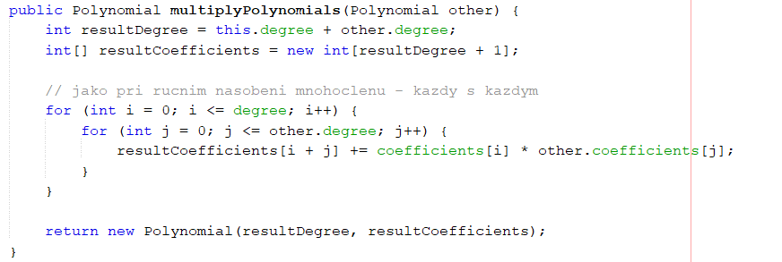
NEJZAJÍMAVĚJŠÍ ČÁSTI KÓDU
10 nejdůležitějších řádků
metoda multiplyPolynomials
metoda toString

Slide 5
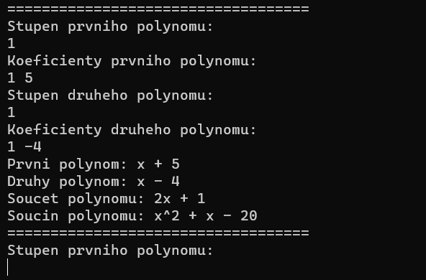
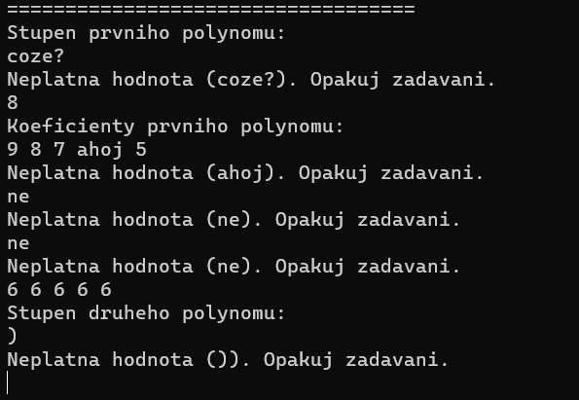
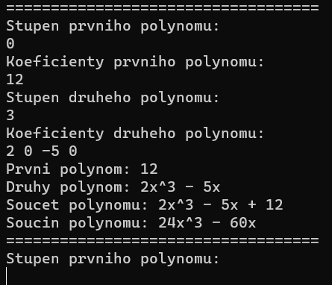
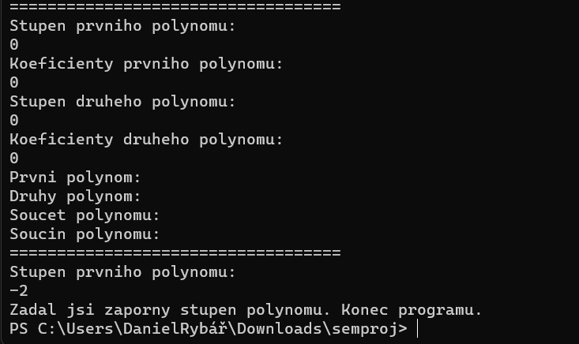
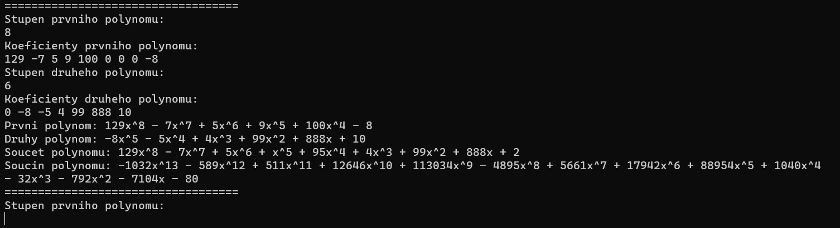
TESTOVÁNÍ
Výsledky akceptačních testů
Notes:
běžné hodnoty (ze zadání)
běžné hodnoty (ze zadání – ovšem v zadání chybně)
velké hodnoty (8. stupeň)
limitní stavy – zadám samé nuly / záporná čísla
nevalidní vstupy – řetězce, znaky, nesmysly

